Slide 1
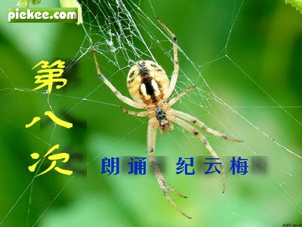
苏教版语文第五册

Slide 2
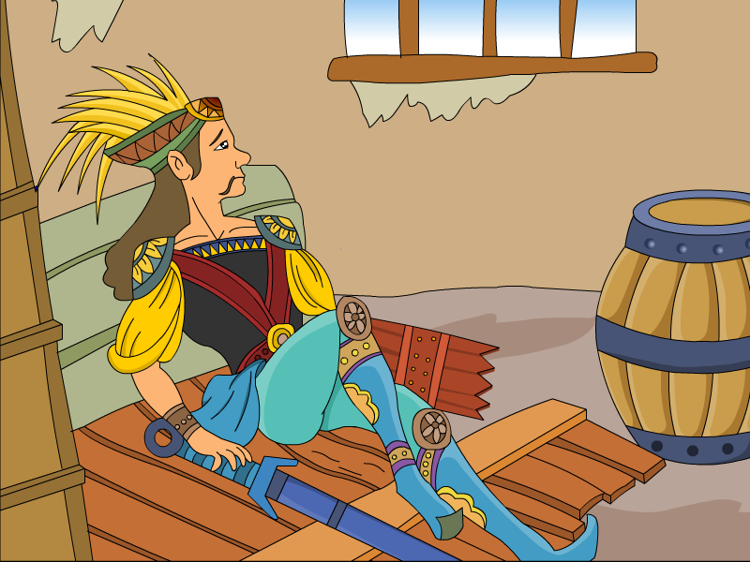






第八次
11

Slide 3
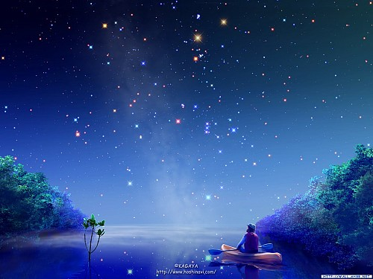
学习目标
1、能正确、流利、有感情地朗读课文。
2、凭借具体的语言材料，理解课文内容，
弄懂布鲁斯成功的原因，体会布鲁斯屡败
屡战的不懈斗争精神。
返回

Slide 4

请点击生字
让我先来消灭这些生字吧！
qīn
lüè
zhàng
shāng
mò
侵
略
仗
伤
磨
xìn
bìng
zhāo
yuán
dǐ
信
并
招
员
抵
返回

Slide 5

再让我来消灭这些词语吧！
信心 失败 抵抗
战斗 灰心 动员
侵略 成功 唉声叹气

Slide 6
古时候，欧洲的苏格兰遭到了别国的侵略。王子布鲁斯带领军队，英勇地抗击外国侵略军。
抗击是什么意思？
布鲁斯王子为什么要抗击国外侵略军？说明了什么？
返回

Slide 7
可是，一连打了( )，苏格兰军队都( )，布鲁斯王子也( )。他躺在山上的一间磨坊里，不断地( )。对于这场战争，他几乎失去了信心。

Slide 8
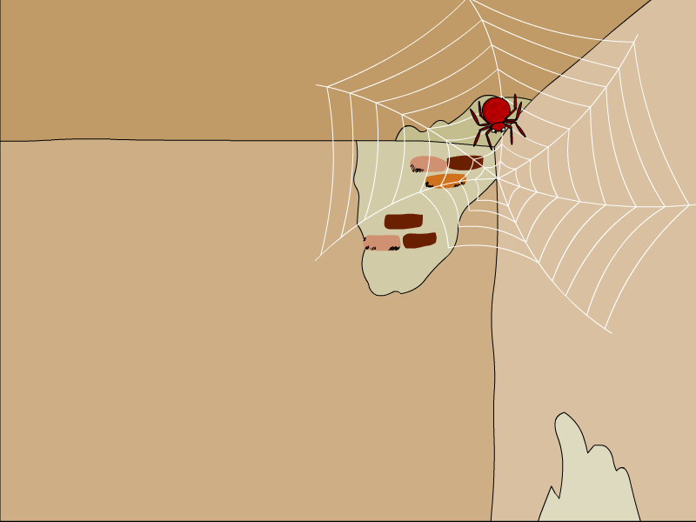
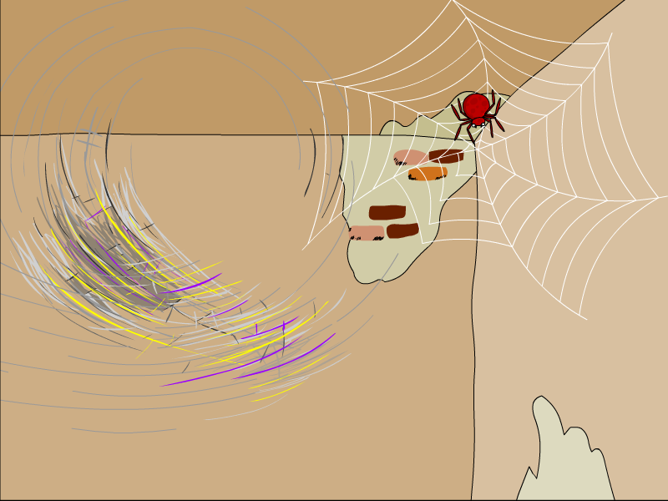
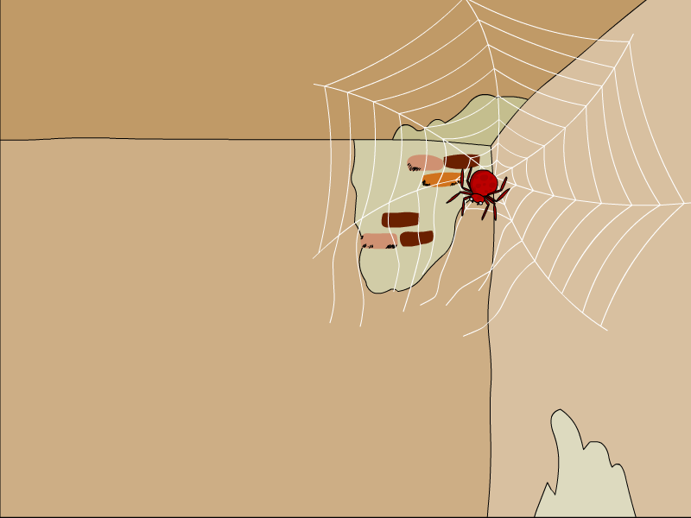
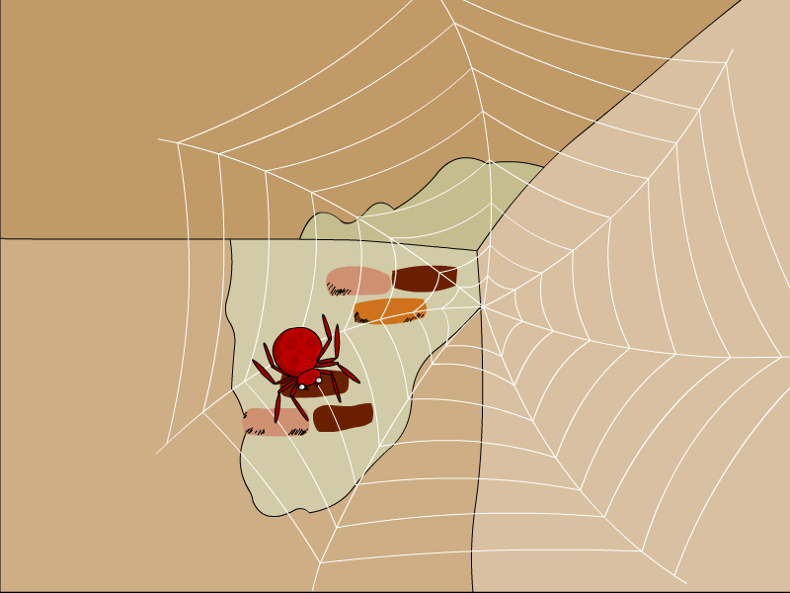

Slide 9
王子从蜘蛛结网的事情中
受到了什么样的启发？
一只蜘蛛正在结网，忽然，一阵大风吹
来，丝断了，网破了。蜘蛛重现结网，又被
风吹断了。就怎样重结了七次，直到第八次
终于成功了 。

Slide 10
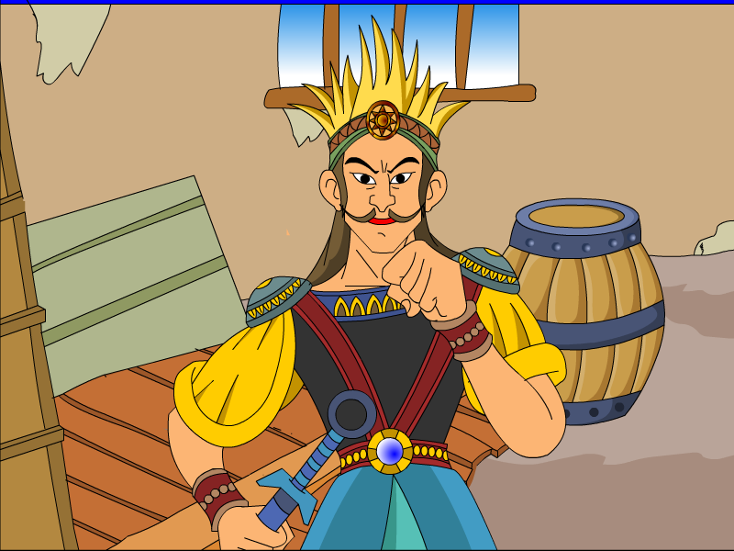
布鲁斯感动极了，他猛地跳起来，喊道：“我也要干第八次！”

Slide 11
他四处奔走，招集被打散的军队，动员人民起来抵抗。经过激烈的战斗，苏格兰军队赶跑了外国侵略军。布鲁斯的第八次抵抗成功了。
动动脑筋吧
请你想象一下：当时布鲁斯会怎样动员几乎失去信心的士兵起来参加第八次抵抗？
返回

Slide 12
他会满怀信心地说：“俗话说，失败乃是成功之母。你们知道吗？一只小小的蜘蛛要经历无数次失败才能把网结成，它们面对失败从不灰心，正是因为它们不放弃，所以终就会成功。我们是坚强的战士，难道还不如一只蜘蛛吗？只要我们相信自己，全身心地投入到战斗中，就一定会取得胜利！”

Slide 13
动动脑筋吧
1、说说布鲁斯王子终于成功的原因。
1、把这个故事讲给别人听听。
2、你有没有这样的经历，如果有说给同学听听，也可以写下来。
返回

Slide 14

赠 言
有志者，事竟成。 ——范 晔 (yè)
不失去信心，只要坚持不懈，就一定能成功。——钱学森
一个最困苦、最卑贱、最为命运所屈辱的人，只要还抱有希望，便无所怨惧。—— 莎士比亚
顽强的毅力可以征服世界上任何一座高峰！—— 狄更斯
精诚所加，金石为开。 ——《后汉书·光武十王列传》

Slide 15
看到相似点 | 布鲁斯 | 一连打了七次仗，苏格兰军队都失败了
 | 蜘蛛 | 就这样结了断，断了结，一连结了七次，都没结成。
发现不同点 | 布鲁斯 | 他躺在山上的一间磨房里，不断地唉声叹气。对这场战争，他几乎失去了信心。
 | 蜘蛛 | 可蜘蛛并不灰心，照样从头干起，这一次它终于结成了一张网。
得到启发 | 布鲁斯感动极了。他猛地跳起来，喊道：“我也要干第八次！”

Slide 16
多音字组词。
jī( ) mò( ) chónɡ( )
几 磨 重
jǐ( ) mó ( ) zhònɡ( )
把下列句子改成把字句和被字句。
（1）布鲁斯赶跑了外国侵略军。
（2）风吹断了蜘蛛网。
（3）妈妈洗好了衣服。

